Slide 1
２．ディジタル信号と アナログ信号
２．１ A/D変換
２．２ 標本化定理
２．３ D/A変換
２．４ 昨今のA/D変換とD/A変換
２．５ 標本化定理についての留意点

Slide 2
２．２ 標本化定理 （１）復習
（１）標本化周期（サンプリング間隔）とは？
（２）標本化周波数（サンプリング周波数）とは？
思い出せない人は，２．１（２）を参照
２．１ （２）を参照

Slide 3
（２）ナイキストの標本化定理 Nyquist Sampling Theorem
信号の帯域幅を f_{max} とすると，標本化周波数fsは，
f_{s} > 2・f_{max} または f_{max} < f_{s} / 2
この条件を満たせば，元の情報を再現できる。

Slide 4
周期による表現
周期信号の１周期に２回以上標本化すれば，
元の情報は失われない。
f_{max} < f_{s} / 2 ⇔ 1/T_{max} < 1 / (2T_{s})
すなわち， がナイキストの条件となる。

Slide 5
標本化周波数例
電話
周波数上限 f_{max} = 3.4 〔kHz〕< 4 〔kHz〕
標本化周波数 f_{s} = 8 〔kHz〕（ f_{s} > 2 f_{max}を満足している）
音楽用ＣＤ
周波数上限 f_{max} = 20 〔kHz〕
標本化周波数 f_{s} = 44.1 〔kHz〕， 48 〔kHz〕
（ f_{s} > 2 f_{max}を満足している）

Slide 6
信号のパワースペクトラム
信号の周波数成分のパワー値分布を表現する図
（パワー値 ＝ 振幅 ² / 2）
通常，以下のように横軸に周波数，縦軸にパワー値のdB値をとる。
人の声
（あ）
人の声
（い）
パワー
（dB値）
dB値なので負の値あり
周波数
周波数

Slide 7
標本化定理が満たされない場合
次のように周波数成分が折り返される現象が起きる
パワー
パワー
f_{k}成分が失われ
幻の( f_{s}ーf_{k} )成分が現れる
f_{k}－ f_{s} / 2
f_{k}－ f_{s} / 2
f_{k}－ f_{s} / 2
f
f
f_{s} / 2
f_{k}
f_{s}
f_{s}ーf_{k}
f_{s} / 2
f_{k}
f_{s}
周波数
周波数
f_{s} / 2ー( f_{k}－ f_{s} / 2) = f_{s}ーf_{k}

Slide 8
折り返しひずみ エリアシング（aliasing：「異名現象」という意味)
f_{s} / 2以上の周波数成分があると
0～f_{s} / 2の区間に折り返されることによる歪み
パワー
パワー
f
f
f_{s} / 2
f_{s}
f_{s} / 2
f_{s}
周波数
周波数
f_{s} / 2ー( f_{k}－ f_{s} / 2) = f_{s}ーf_{k}

Slide 9
極端な折り返しひずみ
信号が同じになってしまう例
パワー
パワー
f
f
f_{s}/4
f_{s} / 2
3f_{s}/4
f_{s}
f_{s} / 2
f_{s}
周波数
周波数

Slide 10
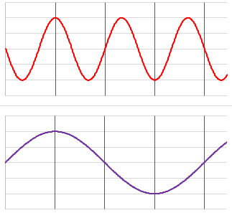
波形で見る折り返しひずみ（１）
信号が同じになってしまう例
3f_{s} / 4
区別がつかない
f_{s} / 4

Slide 11
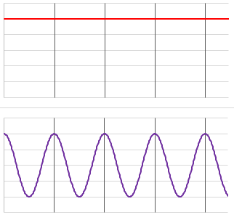
波形で見る折り返しひずみ（２）
信号が同じになってしまう例
直流（f ＝0 ）
区別がつかない
f = f_{s}

Slide 12
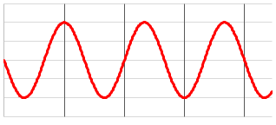
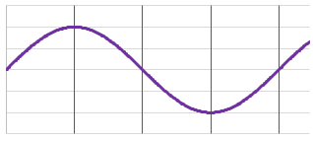
変換過程で見る折り返しひずみ
D/A変換で信号が同じになってしまう
3f_{s} / 4
A/D
D/A
f_{s} / 4
同じ
同じ
A/D
D/A

Slide 13
折り返し防止フィルタ
A/D変換器の前にfs/2以上の成分を
除去するフィルタを入れる
折り返し防止フィルタ
（低域通過フィルタ）
入力
A/D
出力
ゲイン
周波数
f_{s} / 2

Slide 14
実際の折り返し防止フィルタ
急峻なフィルタはコストが高く，応答も遅い。
実際のフィルタは遷移帯域を持つことが多い
（例）電話 : fs=8kHz, 遮断周波数 = 3.4 kHz < 4 kHz
ゲイン
通過
帯域
遷移
帯域
遮断
帯域
周波数
f_{s} / 2
遮断周波数

Slide 15
オーディオインターフェース AIF
オーディオとＰＣ等とのインターフェース（通常はUSBインターフェース)
AD変換器に折り返し防止フィルタが一体化されているケースが多い。
アナログ
ディジタル
マイク入力
AIF
In
録音
LPF
A/D
USB
ＰＣ
LPF
D/A
Out
再生
スピーカ出力

Slide 16
折り返し防止用LPFの考え方
従来，f_{s} / 2以上を遮断帯域としているが，最近のAIFではf_{s} / 2以下を通過帯域としている。
従来の考え方
最近のAIFでの考え方
折り返しは発生しないが
f_{s} / 2 付近は特性劣化
折り返しが発生するが
0 ～ f_{s} / 2 の特性は平坦
ゲイン
通過
帯域
遷移
帯域
ゲイン
遮断
帯域
通過
帯域
遷移
帯域
遮断
帯域
折り返しが
発生
f
f
f_{s} / 2
遮断周波数 =
f_{s} / 2
遮断周波数

Slide 17
考え方の違い
最近のAIFの方法はf_{s} / 2付近でも減衰が小さく，f_{s} / 2の10 % 程度で折り返しが発生する。
従来の方法でも f_{s} / 2 近辺の特性が悪く10 %程度が使えない状態。
いずれにしても10 %程度が使えないのは同じだから，通過域を平坦にすることを重視しているのが，最近のAIFのアプローチである。
「折り返しがないけど汚れている」，「折り返しがあるけど汚れていない」のいずれをとるか？
人の最高可聴周波数は20 kHz程度だから，オーディオ目的のとき f_{s} = 48 kHzならどちらも問題ないという見方もできる。

Slide 18
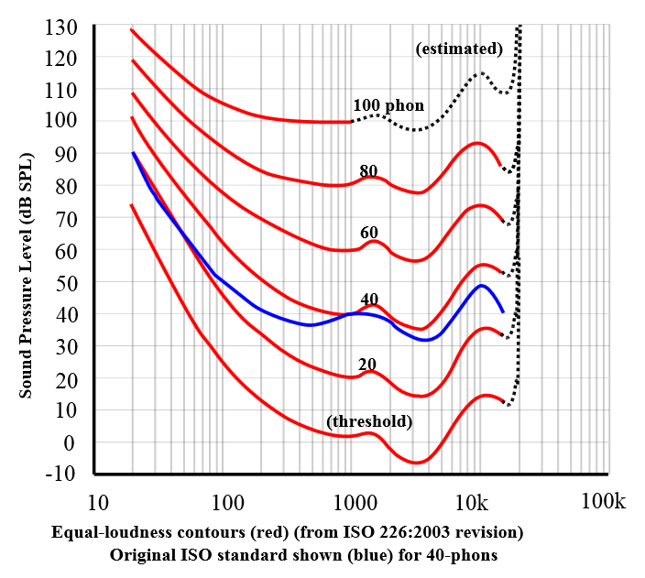
〔参考〕音の大きさの尺度
ISO226:2003における等ラウドネス曲線
thresholdの曲線が最小可聴値

Slide 19
折り返しひずみの発生原因
A/D変換時の帯域オーバ
内部処理において非線形処理あると高調波成分が発生して，結果として折り返しひずみが生じることがある。
最も簡単な例がディジタル信号同士の乗算。たとえば，同じ正弦波同士を乗ずると，以下のように2倍の高調波になる。
内部処理による折り返しひずみについては後述。

